Slide 1
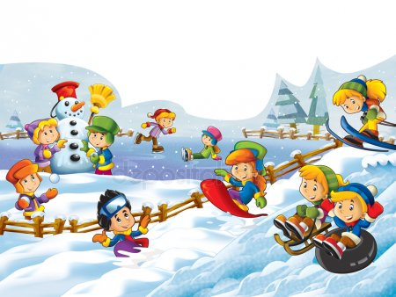
Я досліджую світ
2 клас
Людина і природа взимку
Урок 56
Які радощі й небезпеки підготувала людям зима?

Slide 2
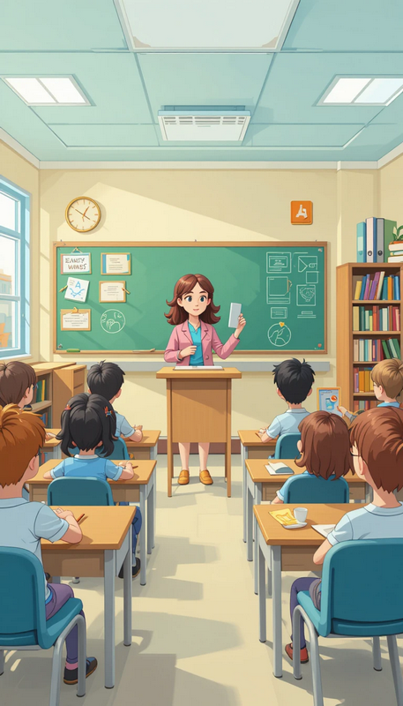
Налаштування на урок
Уяви себе чарівником і розмалюй хмарку таким кольором, який тобі зараз найбільше до вподоби. Який колір ти вибираєш?
Ось дзвінок сигнал подав —
До роботи час настав.
Тож і ми часу не гаймо,
А урок свій починаймо.
Фіолетовий – пасивний, байдужий.
Синій – розслаблений, спокійний.
Блакитний – чутливий, гармонійний.
Зелений – самостійний, наполегливий.
Жовтий – активний, веселий.
Помаранчевий – доброзичливий, впевнений.
Червоний – енергійний, емоційно напружений.

Slide 3
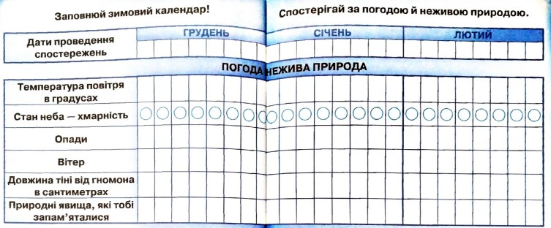
Вправа «Синоптик»
Яка зараз пора року?
Яке число місяця?
Який місяць року?
Який день тижня?
Запиши свої спостереження за неживою природою у календар спостережень
Зошит.
Сторінка
60-61

Slide 4
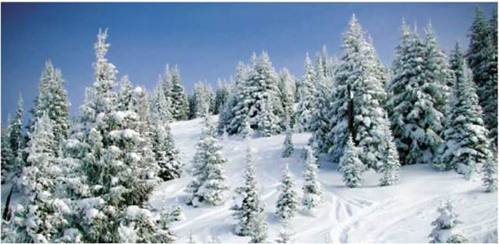
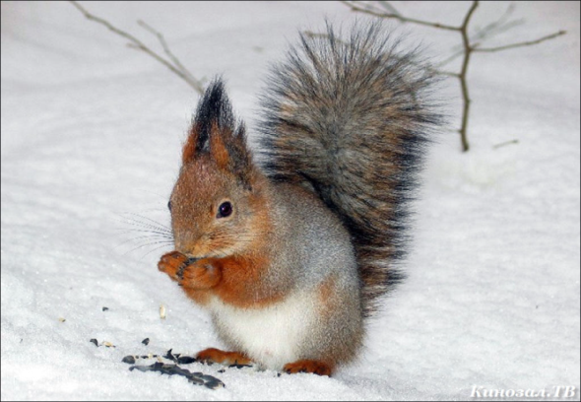
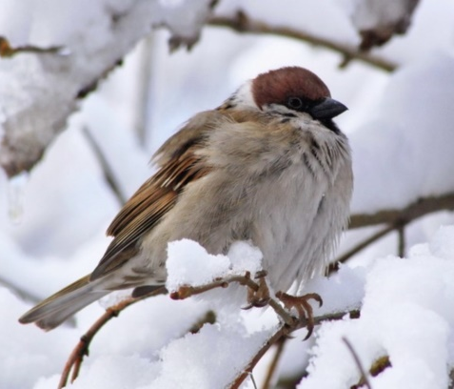
Пригадай
Чому кажуть, що сніг — це зимовий оберіг рослин?
Чому звірі змінюють свою шубку взимку?
Який найбільший ворог птахів узимку?
Сьогодні на уроці дізнаємось про правила безпечної поведінки під час зимового відпочинку
Як живеться рослинам і тваринам узимку?

Slide 5
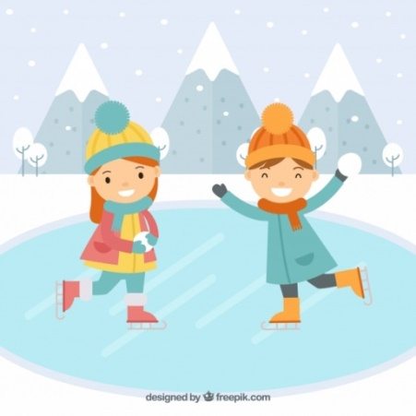
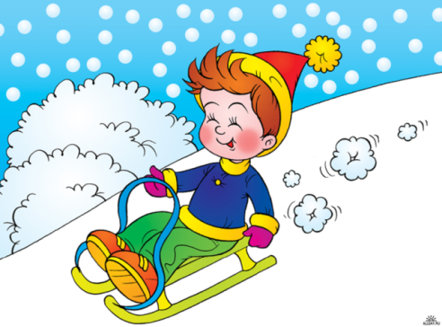
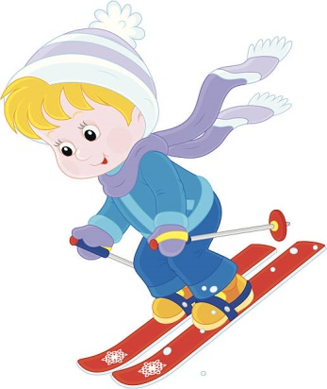
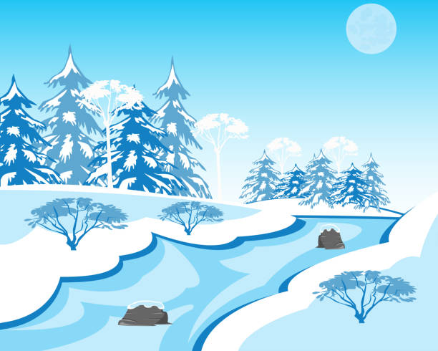
Прочитай вірш
Вже зима до нас прийшла,
Снігом землю замела,
Річка льодом вже покрилась,
В дворі баба вже з'явилась.
Як нам зиму не любити?
Вийдем гратися у сніжки,
Бабу будемо ліпити
Та спускатися із гірки.
Як одягнем ковзани,
По льоду проїдем,
Залишимо сліди
Для Мороз Діда.
Щоки полум’ям горять, Та біжать малята, Щоб везти із гірки сміх На своїх санчатах.
Ти, вітриську, зупинись,
Йди із нами гратись, Ми на лижах цілий день Будемо кататись.
Розкажи, про які зимові розваги йдеться у вірші?

Slide 6
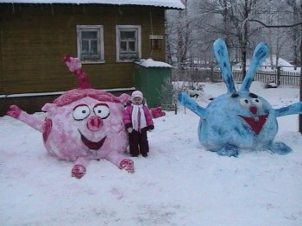
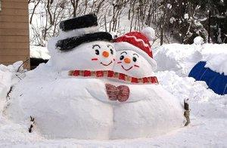
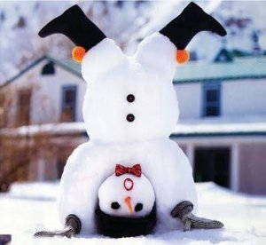
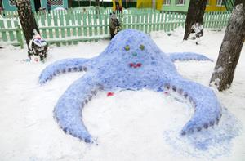
Розглянь фото зимових скульптур
Під час прогулянки сніжною зимою спробуй і ти зліпити щось незвичне

Slide 7
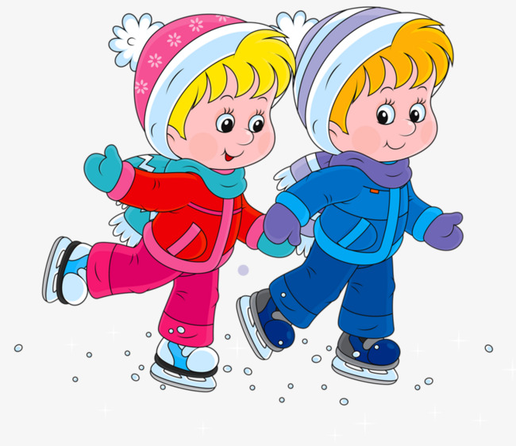
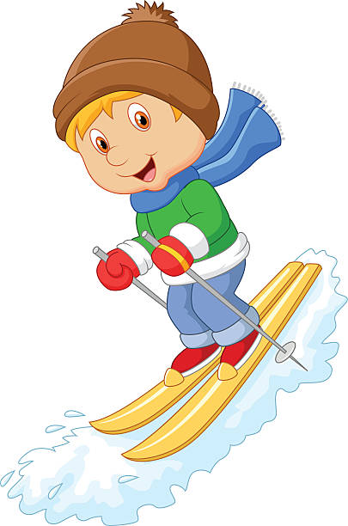
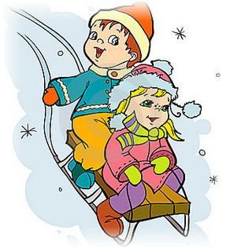
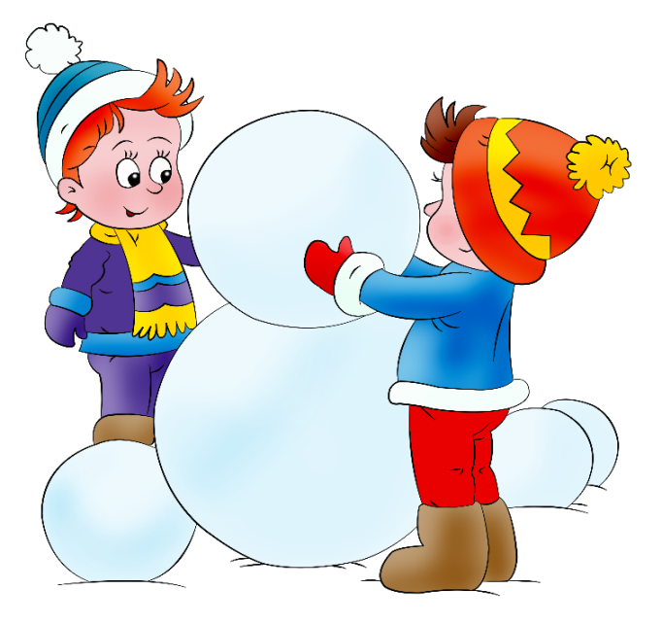
Вибери свою улюблену зимову розвагу
Підручник.
Сторінка
77

Slide 8
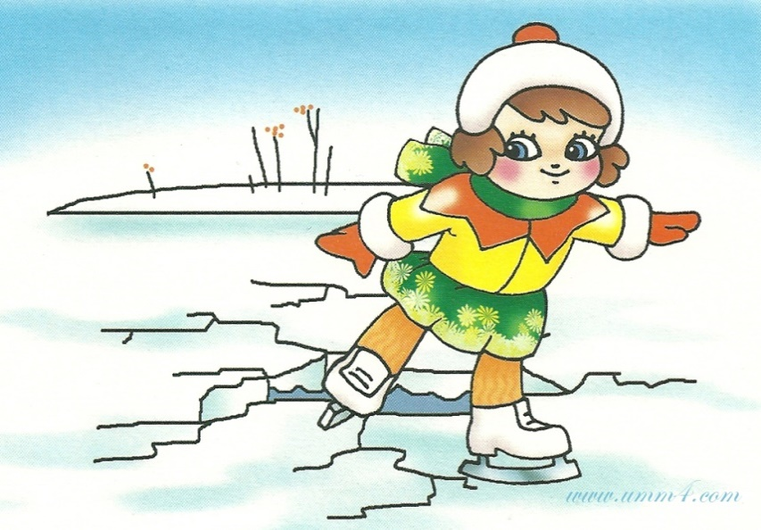
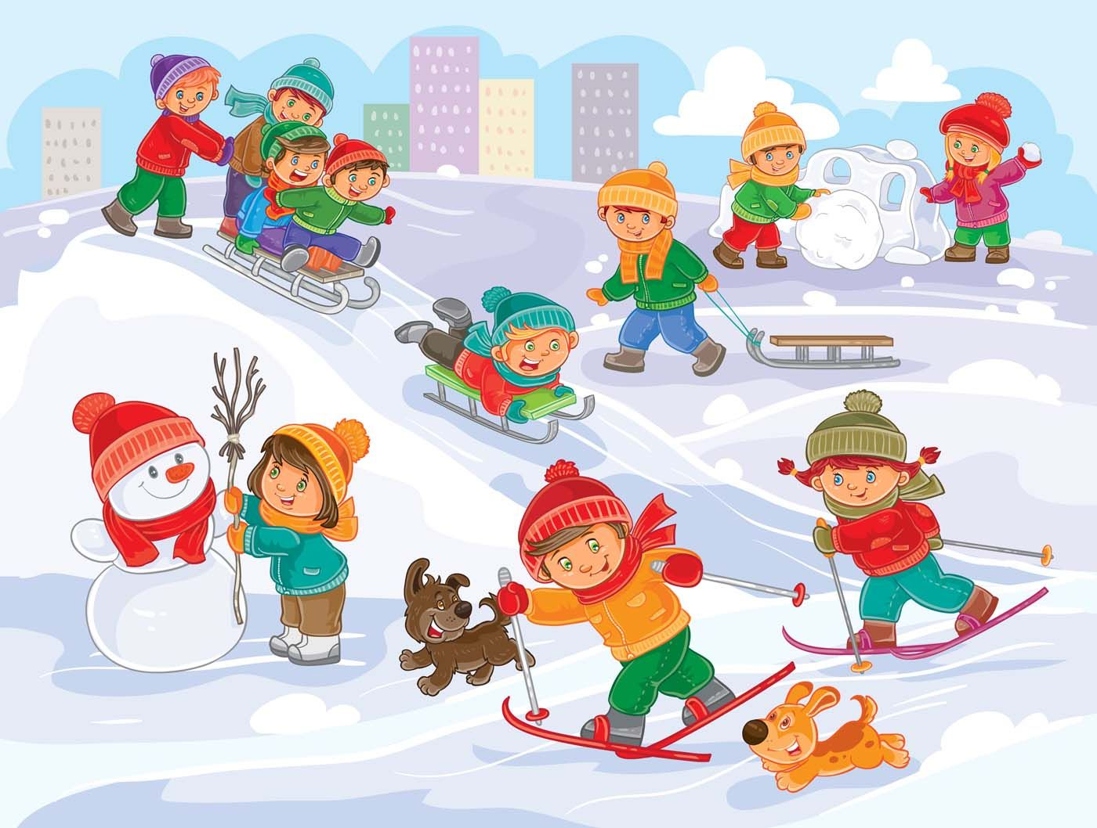
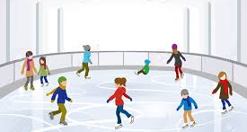
Роздивись картинки
Поміркуй,
де небезпечно розважатись узимку. Чому?

Slide 9
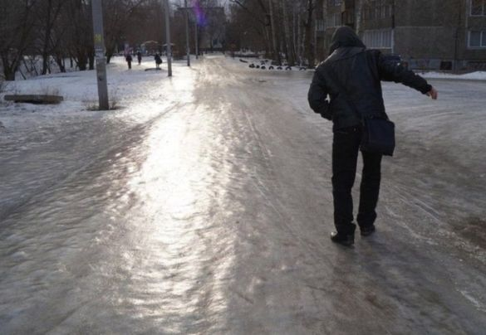
Небезпека взимку
Зима — чудова пора для відпочинку та занять спортом. Однак сніг і лід — дуже слизькі. Отож завжди дбай про свою безпеку! І не тільки на ковзанах на льоду!
Зимове явище - ожеледиця – це шар щільного льоду, що утворюється на поверхні землі і на предметах, що оточують людину, при замерзанні переохолоджених крапель дощу або туману.
Підручник.
Сторінка
77

Slide 10
Поради лікаря Айболита
Як уберегтися від травм під час ожеледиці
Ходи правильно: дрібними й частими кроками, трохи згинай ноги у колінах.
Не тримай руки в кишенях. Тримайся за поручні або стіни.
Підручник.
Сторінка
77

Slide 11
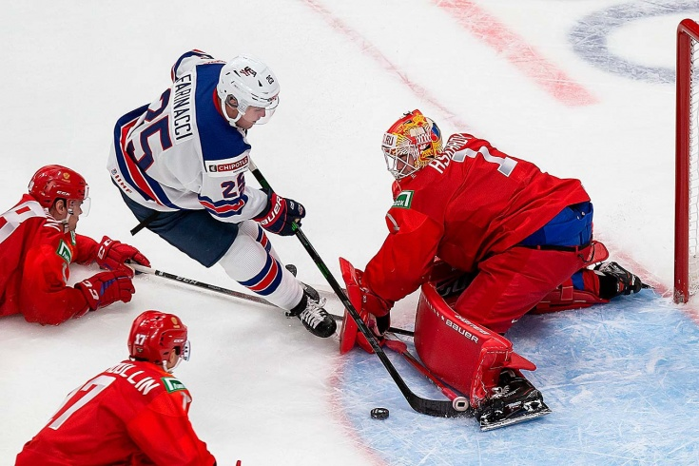
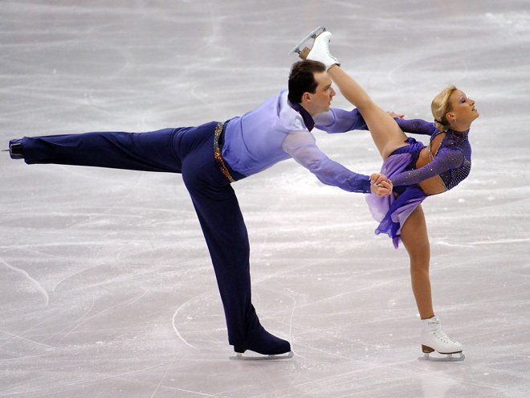
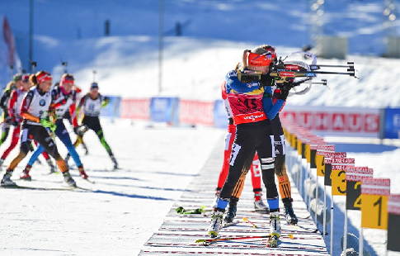
Розглянь зимові види спорту
Фігурне катання
Хокей
Біатлон

Slide 12
Фізкультхвилинка
Взято з каналу «Creative Teacher.» Оригінальне посилання https://www.youtube.com/channel/UCUWpvLEcrLrkA69qf5IDHIg

Slide 13
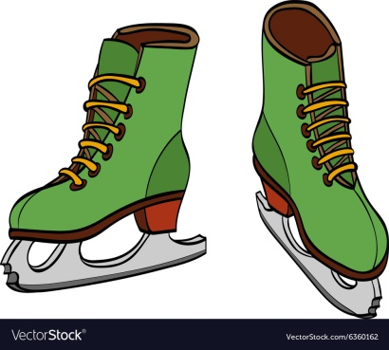
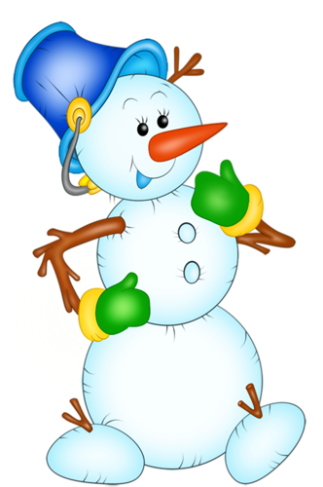
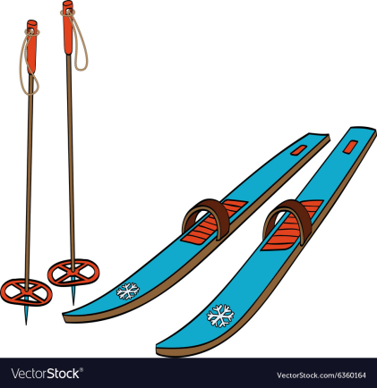
Відгадай загадки
У зимову веселу пору,
Ми - кращі друзі дітвори.
Вивозять діти нас на гору,
А ми веземо їх з гори.
З нетерпінням зиму ждуть,
Лід малюють – іскри йдуть.
Гострі та стрімкі вони,
Мають назву…
Я - істота нежива,
Я – істота снігова,
З кульок я складаюсь,
Діток потішаю.
Покатають нас вони,
Але це не ковзани,
Білі, чорні, сині, рижі,
Дощечки ці звуться…

Slide 14
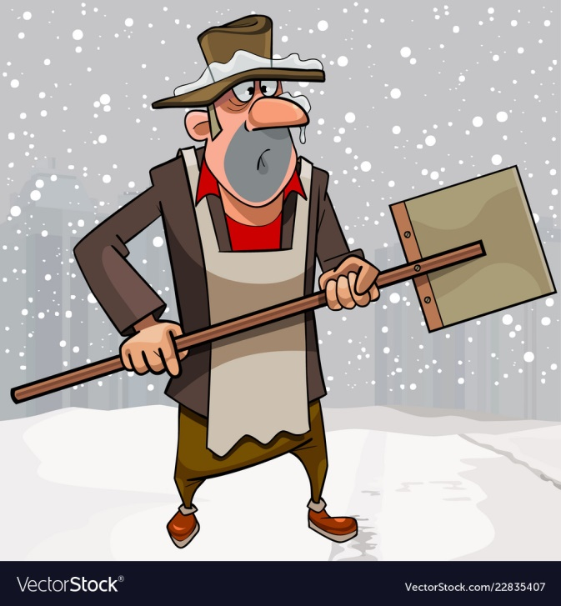
Для роздумів
Чому взимку дороги посипають сіллю та піском?
Чому важливо дотримуватись правил поведінки взимку?
Як поводитися на дорозі під час ожеледиці?
Чи безпечна крига на водоймах?

Slide 15
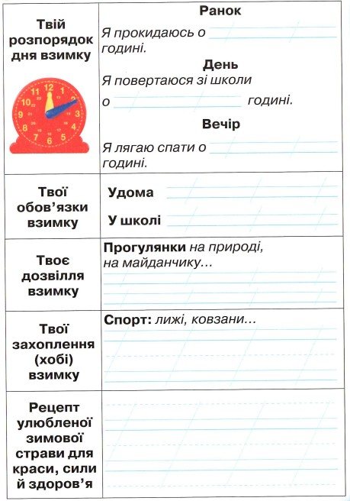
Робота в зошиті
5. Які види спорту належать до зимових? Підкресли.
Футбол, хокей, теніс, фігурне катання, баскетбол, шахи, гольф.
6. Заповни свій календарик зимового життя
Сторінка
8-9

Slide 16
Рефлексія
Намалюй знайому тобі хмарку кольором,
що відповідає твоїй роботі на уроці
Все вийшло! Уроком задоволений(на)!
Не зовсім все виходило, але я старав(ла)ся.
Мало що вийшло, не розумів(ла).

